Slide 1

Σχεδιαση Συστηματων VLSI
Τμήμα Ηλεκτρολόγων Μηχανικών και Μηχανικών Υπολογιστών ΑΠΘ
Ακαδημαϊκό έτος 2022-23 - Δεκέμβριος 2022 Serializer / Deserializer
Ομαδα 1
Νικόλαος Γιαννόπουλος 9629 ngiannop@ece.auth.gr
Δημήτριος Ανδρονίκου 9836 dimitriosa@ece.auth.gr

Slide 2
ΠΕΡΙΕΧΟΜΕΝΑ
Ανάλυση σειροποιητή για μετάδοση υψηλής ταχύτητας
Ενεργειακά αποδοτική κωδικοποίηση για υψηλές ταχύτητες σε σειριακές διεπαφές
Αξιολόγηση κωδικοποιητή 8b/10b σε FPGA υλοποιήσεις

Slide 3
Ανάλυση σειροποιητή για μετάδοση υψηλής ταχύτητας
1

Slide 4
Τι είναι Serializer / Deserializer
Serialization
Deserialization
Παράλληλες γραμμές bit
Μια γραμμή bits
Μια γραμμή bits
Παράλληλες γραμμές bit
Notes:
Serialization
είναι ένα σύστημα μετατροπής της κατάστασης ενός στοιχείου σε ροή bit.
είναι ο πιο συνηθισμένος τρόπος μετατροπής ενός σχεδίου πληροφοριών ή μιας κατάστασης αντικειμένου σε μια διαμόρφωση που μπορεί να αποθηκευτεί ή να κοινοποιηθεί και να αναδημιουργηθεί αργότερα.
Deserialization
είναι ο αντίθετος κύκλος όπου η ροή bit χρησιμοποιείται για την αναπαραγωγή του πραγματικού αντικειμένου στη μνήμη.
Είναι η αντίθετη δραστηριότητα, η αφαίρεση μιας δομής πληροφοριών από μια ακολουθία bytes

Slide 5
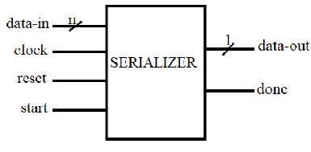
Serializer
n

Slide 6
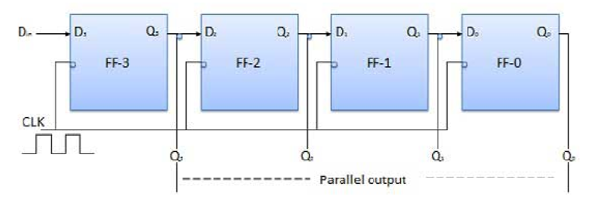
Serializer
Notes:
Serialization
Όταν εκκινηθεί , τότε οι πληροφορίες θα κοινοποιηθούν με διαδοχική σειρά, πέντε παλμοί ρολογιού απαιτούνται για την πλήρη μετάδοση πληροφοριών.
Χρησιμοποιεί λιγότερη περιοχή και ισχύ σε σχέση με το deserializer

Slide 7
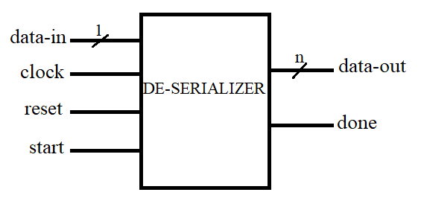
Deserializer

Slide 8
Deserializer
Notes:
Deserialization
Όταν εκκινηθεί , τότε οι πληροφορίες θα αποστέλλονται σε ίσες περιόδους,
5 χτύποι του ρολογιού χρησιμοποιούνται για την πλήρη μετάδοση των πληροφοριών.
Σε αντίθεση με τον serializer, ο deserializer απαιτεί λιγότερη καθυστέρηση.
Όταν η τοποθέτηση των πληροφοριών τελειώσει, κάθε ένα από τα flip-flops περιέχει τις απαραίτητες πληροφορίες.

Slide 9
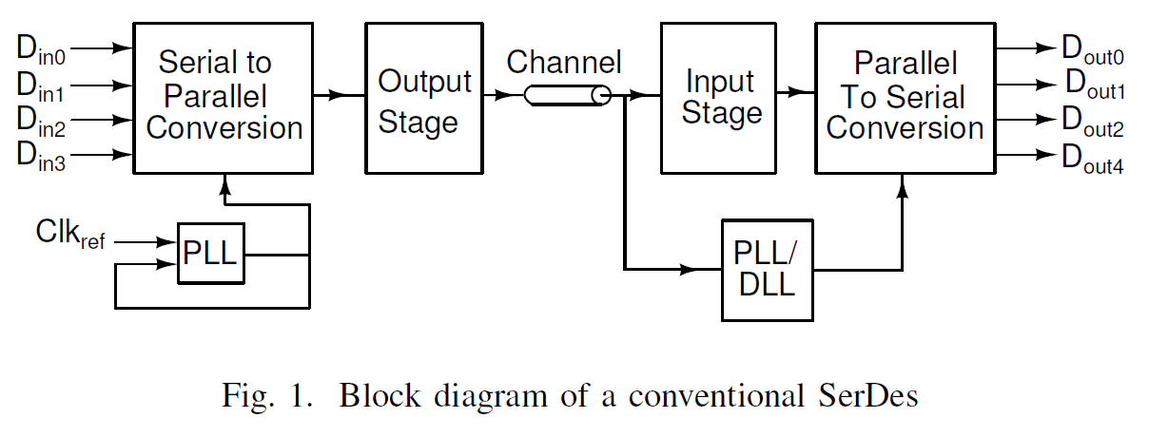
Serializer-Deserializer
Notes:
Το Μπλοκ διάγραμμα ενός συμβατικού SerDes. Αποτελείται από έναν βρόχο κλειδώματος φάσης (PLL), ο οποίος παράγει το
απαιτούμενο ρολόι υψηλής ταχύτητας από ένα ρολόι αναφοράς (Clkref). Το
ρολόι υψηλής ταχύτητας χρησιμοποιείται από το block για τη μετατροπή από σειριακό σε παράλληλο
για την παραγωγή σειριακών δεδομένων από τα παράλληλα δεδομένα είσοδού.
Το στάδιο εξόδου μετατρέπει τη σειριοποιημένη ροή σε μια άλλη ηλεκτρική μορφή όπως το Low Voltage Differential Signalling (LVDS), κατάλληλη για την αποστολή δεδομένων σε μεγάλες γραμμές μετάδοσης.

Slide 10
Serializer-Deserializer
Notes:
Ο δέκτης λαμβάνει το σειριοποιημένο bit μέσω του καναλιού και
το μετατρέπει πίσω στην αρχική ηλεκτρική μορφή.
Η PLL ανακτά το ρολόι υψηλής ταχύτητας είτε από τα δεδομένα είτε από το ρολόι αναφοράς που αποστέλλεται από τον serializer.
Το μπλοκ μετατροπής από σειριακή σε παράλληλη
μετατρέπει τα σειριοποιημένα δεδομένα πίσω στα αρχικά ψηφία δεδομένων.

Slide 11
Ενεργειακά αποδοτική κωδικοποίηση για υψηλές ταχύτητες σε σειριακές διεπαφές
2
Notes:
5.pdf

Slide 12
Ενεργειακά αποδοτική κωδικοποίηση για υψηλές ταχύτητες σε σειριακές διεπαφές
Γιατι?
Η κατανάλωση ενέργειας στα ICs
Γιατι σειριακή και όχι παράλληλη?
Πως?
Κωδικοποίηση των δεδομένων
Χρησιμοποιώντας Serial Tuned Transition Encoding (STTE)
Ρυθμίζει τον αριθμό των μεταβάσεων έτσι ώστε να μπορεί να ανακτηθεί αξιόπιστα το ρολόι,ενώ η ενέργεια επικοινωνίας μειώνεται.
Μείωση της ενέργειας τουλάχιστον κατά 25%
Notes:
5.pd
Η κατανάλωση ενέργειας έχει γίνει ένα από τα σημεία συμφόρησης στην σύγχρονα ολοκληρωμένα κυκλώματα (ICs) με ένα σημαντικό μέρος της ενέργειας δαπανάται για την επικοινωνία δεδομένων. Περιπου 18%-40% ενεργειας καταναλώνεται σε επιστημονικες εφαρμογες
Οι σειριακές διεπαφές υψηλής ταχύτητας χρησιμοποιούνται ευρέως προσφέροντας σημαντικά πλεονεκτήματα έναντι των παράλληλων διαύλους.
Η ενεργειακή ζήτηση των σύγχρονων, σειριακών διαύλων πηγής μπορούν να μειωθούν αποτελεσματικά με τη χρήση τεχνικών κωδικοποίησης που μειώνουν τις μεταβάσεις bit της μεταδιδόμενης ροής δεδομένων. Ωστόσο, οι τεχνικές αυτές δεν είναι εφαρμόσιμες για ασύγχρονους διασυνδέσεις, όπως η Peripheral Component Interconnect Express (PCIe), όπου απαιτούνται συχνές μεταβάσεις bit για την ανάκτηση το ρολόι στο δέκτη για να διατηρηθεί η ακεραιότητα της σύνδεσης.
Serial vs Parallel
Serial Serial interface consists of an I2C bus, SPI bus, or synchronous serial control and data lines. The biggest advantage of the serial interface displays is they use fewer pins. You save connection pins, board traces and I/O pins. Although a downside is that you usually can’t read from the display in serial mode, only write. Also, it’s normally slower in serial interface than writing in parallel.
Parallel : Parallel interface consists of 8 data pins and 3 control lines. The control lines used are Enable (E), Register Select (RS), and Read/Write (R/W). RS is used to signal when a command or data is being sent to the display. Enable tells the display that the data or instruction in the register is ready to be interpreted by the display. The Read/Write tells the display whether to write data or read data from the register. 4-bit parallel interface works exactly like the standard 8-bit interface, only each byte of data sent or received is clocked into the display one nibble at a time. After every two clock cycles, the entire byte is combined and executed like an 8-bit command.
Τι ειναι ο interposer? Βρισκεται μεταξυ των solder balls & το die εχει σκοπο την διασυνδεση η την δρομολογηση διαφορετικων σημειων

Slide 13
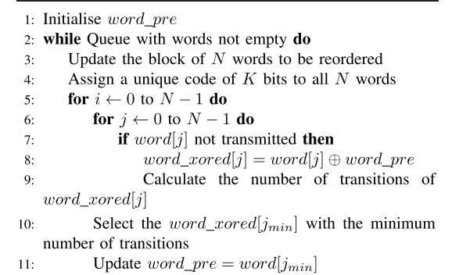
Ενεργειακά αποδοτική κωδικοποίηση για υψηλές ταχύτητες σε σειριακές διεπαφές
STTE αλγόριθμος
Μόλις είναι διαθέσιμο ένα μπλοκ Ν λέξεων με μηκος M bits:
Ένας μοναδικός κωδικός K = log₂ N bits ανατίθεται σε κάθε λέξη
Η νέα λέξη έχει M+N bits
Στην συνεχεια γινεται αναδιαταξη με αλγόριθμος του πλησιέστερου γείτονα
Notes:
5.pdf
Αυτός ο μοναδικός κώδικας χρησιμοποιείται από τον Receiver για να επανατοποθετήσει τα δεδομένα στην αρχική σειρά.
Κάθε λέξη στο μπλοκ (word[ j]) που δεν έχει ακόμη μεταδοθεί, γίνεται XORed με την προηγουμένως μεταδιδόμενη λέξη (word_pre).
Ο αριθμός των μεταβάσεων της word_xored[ j], ο οποίος είναι το αποτέλεσμα της XOR, υπολογίζεται.
Το αποτέλεσμα του XOR με τον μικρότερο αριθμό μεταβάσεων (word_xored[ jmin]) επιλέγεται στη συνέχεια για μετάδοση. Ο δείκτης jmin δηλώνει τη λέξη xored με το μικρότερο αριθμό μεταβάσεων.

Slide 14
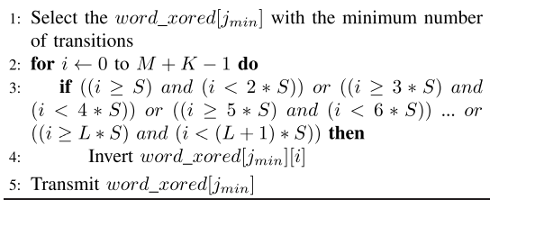
Ενεργειακά αποδοτική κωδικοποίηση για υψηλές ταχύτητες σε σειριακές διεπαφές
STTE αλγόριθμος
Συγκεκριμένα, επιλέγεται ένα μέγεθος βήματος S, όπου 1 ≤ S ≤ ((M + K + 1)/2). Τα bits word_xored[ jmin][0..S - 1] μεταδίδονται αναλλοίωτα, ενώ τα επόμενα S bits (word_xored[ jmin][S..2 ∗ S - 1]) αντιστρέφονται.
L είναι ο αριθμός των τμημάτων και, συνεπώς, είναι ένας ακέραιος αριθμός ίσος με L = (M + K/S).
Notes:
5.pdf
Στις διασυνδέσεις SerDes, τα δεδομένα απαιτείται να παρουσιάζουν συχνές μεταβάσεις bit (Clock Data Recovery) και, ως εκ τούτου, απαιτείται ένας μηχανισμός που αποτρέπει τα μεγάλα μήκη διαδρομής.
Ως εκ τούτου, προστίθεται κατάλληλος αριθμός μεταβάσεων bit με αντιστροφή τμημάτων του word_xored.
Συγκεκριμένα, επιλέγεται ένα μέγεθος βήματος S, όπου 1 ≤ S ≤ ((M + K + 1)/2).
Τα bits word_xored[ jmin][0..S - 1] μεταδίδονται αναλλοίωτα, ενώ
τα επόμενα S bits (word_xored[ jmin][S..2 ∗ S - 1]) αντιστρέφονται. κ.ο.κ.
Ως εκ τούτου, οι περιοχές των αναλλοίωτων και των ανεστραμμένων bits παρεμβάλλονται μεταξύ τους. Ο ψευδοκώδικας που περιγράφει αυτή τη συνάρτηση παρουσιάζεται στον αλγόριθμο 2, όπου L είναι ο αριθμός των τμημάτων και, συνεπώς, είναι ένας ακέραιος αριθμός ίσος με L = (M + K/S).

Slide 15
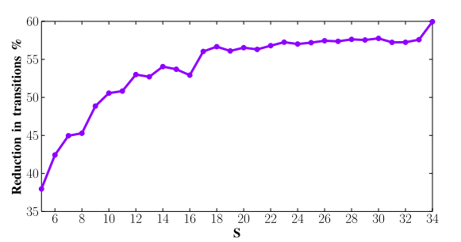
Ενεργειακά αποδοτική κωδικοποίηση για υψηλές ταχύτητες σε σειριακές διεπαφές
Energy Vs Reliability Tradeoff
Notes:
5.pdf
Στο Σχ. 1, η μείωση των μεταβάσεων bit της κωδικοποιημένης και σειριοποιημένης ροής δεδομένων σε σύγκριση με την κωδικοποιημένη και σειριοποιημένη ροή απεικονίζεται ως συνάρτηση του μεγέθους βήματος, S.
Η μείωση των μεταβάσεων bit αυξάνεται για μεγαλύτερες τιμές του S, όπως φαίνεται στο Σχήμα, καθώς εισάγονται λιγότερες μεταβάσεις. Η κατανάλωση ενέργειας είναι ευθέως ανάλογη του αριθμού των μεταβάσεων και, επομένως, η μείωση των μεταβάσεων είναι ισοδύναμη σε μείωση της ενέργειας.

Slide 16
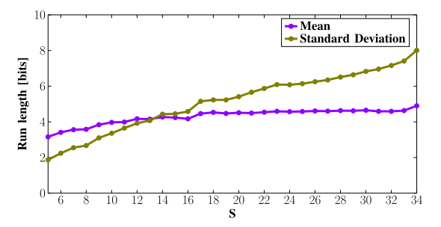
Ενεργειακά αποδοτική κωδικοποίηση για υψηλές ταχύτητες σε σειριακές διεπαφές
Energy Vs Reliability Tradeoff
Notes:
5.pdf
Το μέσο μήκος διαδρομής καθώς και η τυπική απόκλιση αυξάνονται επίσης με το S, όπως φαίνεται στο Σχήμα 2. Ωστόσο, οι μεγάλες ακολουθίες bits χωρίς μεταβάσεις επηρεάζουν αρνητικά επηρεάζουν το CDR και μπορούν να προκαλέσουν σφάλματα στη δειγματοληψία δεδομένων στο δέκτη. Ως εκ τούτου, η ενεργειακή απόδοση αυξάνεται για υψηλές τιμές του S, ενώ η ακεραιότητα της σύνδεσης ενισχύεται για χαμηλές τιμές του S.

Slide 17
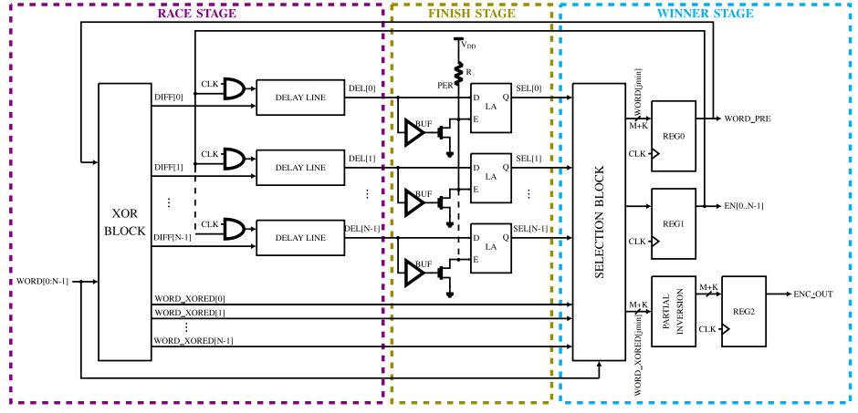
Ενεργειακά αποδοτική κωδικοποίηση για υψηλές ταχύτητες σε σειριακές διεπαφές
STTE Encoder
Notes:
5.pdf
Σε κάθε κύκλο ρολογιού, οι λέξεις που δεν έχουν μεταδοθεί και η προηγούμενη λέξη συνδυάζονται με XOR. Το αποτέλεσμα του XOR με τη μικρότερο αριθμό μεταβάσεων επιλέγεται για μετάδοση. Τμήματα του αποτελέσματος αυτού αντιστρέφονται πριν από τη μετάδοση.
Αποτελειται απο 3 σταδια
Race stage
Finish stage
Winner stage
Το στάδιο rage περιλαμβάνει το μπλοκ XOR και την καθυστέρηση γραμμές. Μέσα στο μπλοκ XOR, κάθε λέξη γίνεται XOR με το μπλοκ λέξη που μεταδόθηκε προηγουμένως (WORD_PRE) για να παραχθούν τα σήματα WORD_XORED. Ο στόχος είναι ο εντοπισμός WORD_XORED με τον ελάχιστο αριθμό μεταβάσεων. Έτσι, τα διαδοχικά bits μέσα σε κάθε WORD_XORED[i] είναι κατά ζεύγη XORed. Η έξοδος αυτού του μπλοκ συμβολίζεται ως DIFF[i][M + K - 1 : 0]. Ο αριθμός των 1 στο DIFF αντιστοιχεί στον αριθμό των μεταβάσεων εντός του WORD_XOR
Τα σήματα DIFF τροφοδοτούνται στις γραμμές καθυστέρησης, όπου ένα ρολόι διαδίδεται και καθυστερεί ανάλογα με τον αριθμό των 1 στο DIFF[i][M + K -1 : 0]. Επομένως, ο παλμός ρολογιού που αντιστοιχεί στο WORD_XORED με τον μικρότερο αριθμό των μεταβάσεων διαδίδεται γρηγορότερα και φτάνει πρώτος στο Finish Stage όπου τίθεται ο αντίστοιχος μανδαλωτής.
Το πρώτο μέρος του Winner stage είναι το μπλοκ επιλογής. Αυτό το μπλοκ επιλέγει τη λέξη που κέρδισε στον race stage, WORD[jmin], και την αντίστοιχη WORD_XORED[jmin] και τις αποθηκεύει στο REG0 και στο REG3, αντίστοιχα. Επιπλέον, αυτό το στάδιο παρακολουθεί τις λέξεις που έχουν ήδη μεταδοθεί. Οι πληροφορίες αυτές αποθηκεύονται στο REG1. Οι έξοδοι αυτού του καταχωρητή, EN[0..N-1], αρχικοποιούνται με 1 και σε κάθε κύκλο, EN[jmin], που αντιστοιχεί στο WORD[jmin], μεταβαίνει σε 0. Για την εξισορρόπηση του αριθμού των μεταβάσεων και τη διευκόλυνση του CDR, τμήματα του WORD_XORED[jmin] αντιστρέφονται. Αυτό υλοποιείται στη μερική αντιστροφή μπλοκ, όπου τα ανεστραμμένα και μη ανεστραμμένα τμήματα των S bits είναι αλληλοδιαδοχικά. Σημειώστε ότι η τιμή του S είναι προκαθορισμένη κατά τη διάρκεια του σχεδιασμού. Η έξοδος αυτού του μπλοκ αποθηκεύεται στο REG2 και μεταδίδεται στον επόμενο κύκλο ρολογιού.

Slide 18
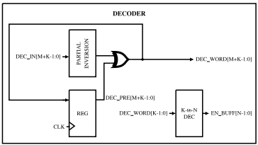
Ενεργειακά αποδοτική κωδικοποίηση για υψηλές ταχύτητες σε σειριακές διεπαφές
STTE Decoder
Notes:
5.pdf
Ο αποκωδικοποιητής παρέχει το αρχικά μη κωδικοποιημένο και στη σωστή σειρά δεδομένων. Η είσοδος του αποκωδικοποιητή επεξεργάζεται πρώτα από το μπλοκ μερικής αντιστροφής. Το τμήμα αυτό είναι πανομοιότυπο με τη μερική αντιστροφή µπλοκ του κωδικοποιητή, δεδοµένου ότι τα ίδια bit πρέπει να αντιστραφούν για να α αποκατασταθεί η αρχική λέξη. Η έξοδος αυτού του µπλοκ είναι XORed με την προηγούμενη αποκωδικοποιημένη λέξη DEC_PRE. Χρησιμοποιείται ένας καταχωρητής για την αποθήκευση του DEC_PRE, ο οποίος είναι αρχικοποιημένος με 0.
Για να αποκατασταθεί η αρχική σειρά των λέξεων δεδομένων, οι Ν απομονωτές όπου οι λέξεις αποθηκεύονται με την αρχική σειρά. Ο αποκωδικοποιητής χρησιμοποιεί τα Κ τελευταία bit, τα οποία υποδεικνύουν τη σειρά των λέξεων, για να ενεργοποιήσει τον κατάλληλο απομονωτή για την αποθήκευση της DEC_WORD. Επομένως, χρησιμοποιείται ένας απλός αποκωδικοποιητής Κ-προς-Ν, η έξοδος του οποίου η οποία ενεργοποιεί τον αντίστοιχο απομονωτή

Slide 19
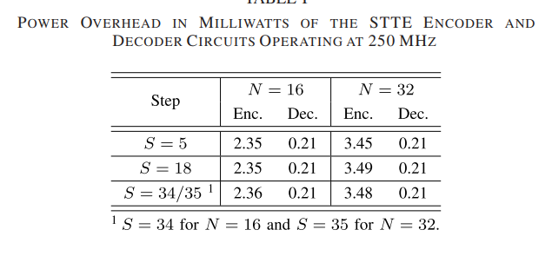
Ενεργειακά αποδοτική κωδικοποίηση για υψηλές ταχύτητες σε σειριακές διεπαφές
Αποτελέσματα
Notes:
5.pdf
Οπου Ν ειναι ο αριθμος τον λεξεων σε ενα μπλοκ!

Slide 20
Αξιολόγηση κωδικοποιητή 8b/10b σε FPGA υλοποιήσεις
3
Notes:
10.pdf

Slide 21
Αξιολόγηση κωδικοποιητή 8b/10b σε FPGA υλοποιήσεις
Γιατι?
Η κωδικοποίηση 8b/10b είναι μια εναλλακτική λύση για την εξασφάλιση ισορροπίας ψηφιακών ροών εξασφαλίζοντας έναν ελάχιστο αριθμό μεταβάσεων ανά μονάδα χρόνου
Αξιολογούνται δύο διαφορετικές υλοποιήσεις
Χρήσης decoders
πίνακες αναζήτησης που υλοποιούνται στη μνήμη RAM
Notes:
10.pdf

Slide 22
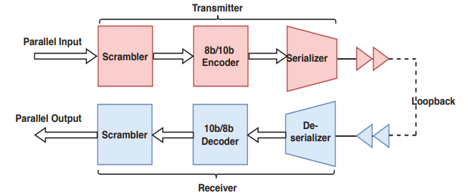
Αξιολόγηση κωδικοποιητή 8b/10b σε FPGA υλοποιήσεις
Αρχιτεκτονική κυκλώματος
Notes:
10.pdf
Ο κωδικοποιητής 8b/10b μετατρέπει ένα μπλοκ δεδομένων εισόδου 8 bit σε ένα μπλοκ 10 bit.

Slide 23
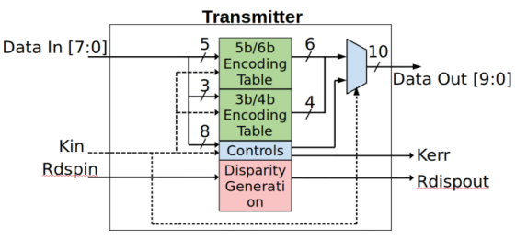
Αξιολόγηση κωδικοποιητή 8b/10b σε FPGA υλοποιήσεις
LSB
Encoder 8b → 10b
MSB
Notes:
10.pdf
Tα δεδομένα εισόδου διαχωρίζονται σε 3 MSB και 5 LSB. Τα 3 bits μετατρέπονται σε 4 bits και τα 5 bits μετατρέπονται σε 6 bits- για το σκοπό αυτό, χρησιμοποιούνται δύο πίνακες μετατροπής, με δύο διαφορετικούς τρόπους αντιστοίχισης ανάλογα με την παραγωγή ανομοιογένειας.
Η παραγωγή ανομοιότητας υλοποιήθηκε με μια μηχανή κατάστασης (FSM) : εάν τα εισερχόμενα δεδομένα παρουσιάζουν:
άρτια ισοτιμία: τα επόμενα δεδομένα εισόδου αντιστοιχούν σε διαφορετική ανομοιομορφία σε σχέση με τα πραγματικά δεδομένα
περιττή ισοτιμία: το επόμενο μπλοκ δεδομένων θα χρησιμοποιεί την ίδια ανομοιομορφία.
Υπάρχουν ειδικές χαρακτήρες που χρησιμοποιούνται για τον έλεγχο.
Η πρώτη είσοδος ονομάζεται Kin για να γνωρίζει ο κωδικοποιητής πώς να αντιστοιχίσει την είσοδο των 8 bit (άρτια / περιττη).
Σε περίπτωση που η είσοδος είναι ένας άκυρος ειδικός χαρακτήρας, το δεύτερος σήμα Kerr αλλάζει και η έξοδος θα είναι ο αντίστοιχος µπλοκ πληροφοριών.

Slide 24
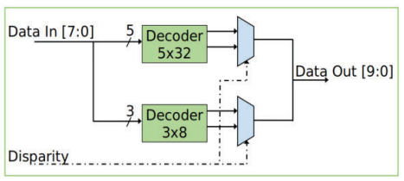
Αξιολόγηση κωδικοποιητή 8b/10b σε FPGA υλοποιήσεις
Decoder 8b → 10b με multiplexers
LSB
MSB
Notes:
10.pdf
Ο αποκωδικοποιητής αντιστοιχίζει τα δεδομένα εισόδου σε μια συγκεκριμένη τιμή και ο πολυπλέκτης καθορίζει ποια δεδομένα πηγαίνουν για κάθε αποκωδικοποιητή, δεδομένου ότι το σήμα ανομοιότητας λειτουργεί ως σήμα ελέγχου.

Slide 25
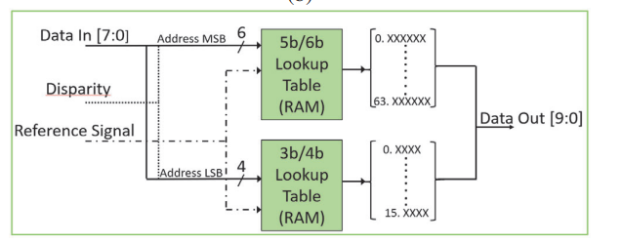
Αξιολόγηση κωδικοποιητή 8b/10b σε FPGA υλοποιήσεις
Decoder 8b → 10b με lookup Table
MSB
LSB
Notes:
10.pdf
Δημιουργούνται μέσω αρχείων μνήμης που υλοποιούνται σε Verilog και λειτουργούν ως μνήμες ROM, επειδή οι διεύθυνση στην οποία γίνεται πρόσβαση γράφεται μόνο μία φορά: τα δεδομένα εισόδου χρησιμοποιούνται ως διεύθυνση και στο εσωτερικό της μνήμης η αντίστοιχη μετάφραση κώδικες μπορούν να βρεθούν. Αυτή η υλοποίηση ονομάζεται γενικά πίνακας αναζήτησης.

Slide 26
Αξιολόγηση κωδικοποιητή 8b/10b σε FPGA υλοποιήσεις
Αποτελέσματα
Κατανάλωση ενέργειας:
Decoder: 177mW
Memory: 186 mW
Ταχύτητα κυκλώματος:
Decoder: 3.275 ns
Memory: 1.368 ns
Notes:
10.pdf

Slide 27
Βιβλιογραφία
Ευχαριστούμε για την προσοχή σας!
[1] R. Seetharaman, A. Menaka and K. Anandan, "Analysis of Serializer for High Speed Transmission," 2022 IEEE International Conference on Nanoelectronics, Nanophotonics, Nanomaterials, Nanobioscience & Nanotechnology (5NANO), 2022, pp. 1-4, doi: 10.1109/5NANO53044.2022.9828996.
[2] R. Thukral, M. Goswami, S. Jagtap, S. Goyal and S. Gupta, "A Multi-Octave Frequency Range SerDes with a DLL Free Receiver," 2021 25th International Symposium on VLSI Design and Test (VDAT), 2021, pp. 1-6, doi: 10.1109/VDAT53777.2021.9600917.
[3] E. Maragkoudaki, W. Toms and V. F. Pavlidis, "Energy-Efficient Encoding for High-Speed Serial Interfaces," in IEEE Transactions on Very Large Scale Integration (VLSI) Systems, vol. 30, no. 10, pp. 1484-1496, Oct. 2022, doi: 10.1109/TVLSI.2022.3194256.
[4] A. Quesada-Martínez, J. Aparicio-Morales, J. Campos-Araya, A. Chacón-Rodríguez, R. Garcia-Ramirez and R. Rimolo-Donadio, "Evaluation of 8b/10b FPGA Encoder Implementations for SerDes Links," 2020 IEEE 11th Latin American Symposium on Circuits & Systems (LASCAS), 2020, pp. 1-4, doi: 10.1109/LASCAS45839.2020.9069001.

